Slide 1
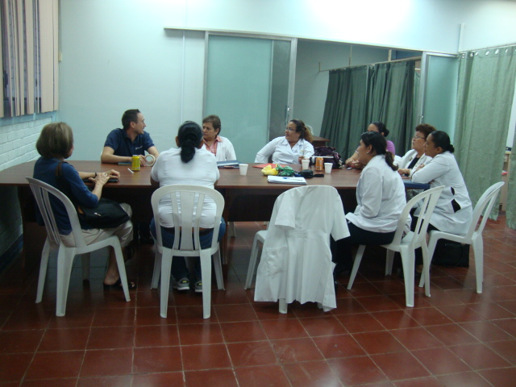
RESULTADOS DE EVALUACIÓN 2013
INICIATIVA “FORTALECIMIENTO DE ENFERMERÍA EN NICARAGUA”

Slide 2
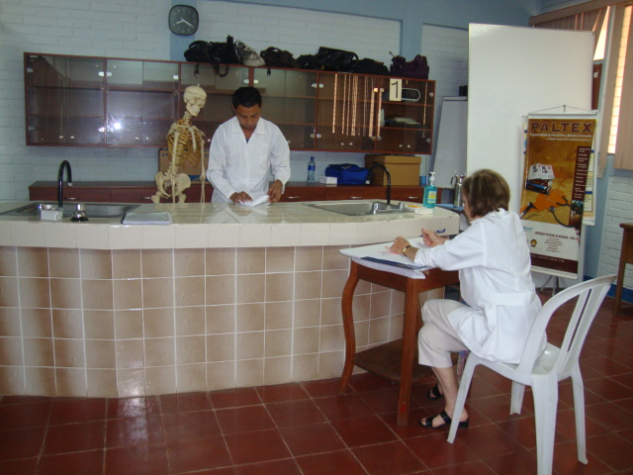
Agenda
Antecedentes y propósito
Metodología
Resultados
Fortalezas, Debilidades y Expectativas
Recomendaciones
Preguntas y Reflexiones

Slide 3
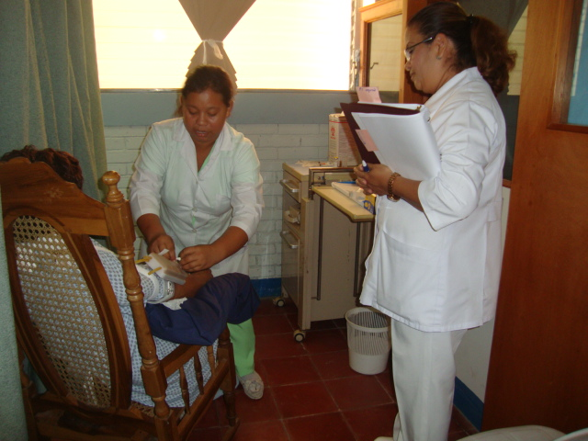
Agenda
Antecedentes y propósito
Metodología
Resultados
Fortalezas, Debilidades y Expectativas
Recomendaciones
Preguntas y Reflexiones

Slide 4
Antecedentes y Propósito
La iniciativa “Fortalecimiento de Enfermería en Nicaragua” inició en el año 2007 con la finalidad de fortalecer la educación y las competencias de personas egresadas de la carrera de enfermería a nivel nacional.
Es un esfuerzo colectivo de diferentes instituciones del sector público y privado, (Fundación Uno, MINSA, y Escuelas/ Departamentos/ Carreras de Enfermería).
Esta iniciativa consiste en unificar un sistema de evaluación estandarizada que provea líneas base y de seguimiento anual para asegurar la calidad de los conocimientos y destrezas en enfermería a través del uso listas de chequeo de 74 Destrezas Básicas de Enfermería, un plan con estrategias de enseñanza – aprendizaje, docentes actualizados en destrezas de enfermería y laboratorios de enfermería equipados con materiales y equipos básicos a fin mejorar la salud y bienestar de la población.
Participan en esta iniciativa 14 Escuelas/Departamentos/Carreras de Enfermería a nivel nacional, las cuales son: UPOLI Managua, UPOLI RUR Rivas, UPOLI RUR Estelí, UPOLI RUR Boaco, POLISAL Ocotal, POLISAL La Trinidad, POLISAL Jinotepe, UNAN León, FAREM Matagalpa, BICU Bluefields y Puerto Cabezas, están por integrarse POLISAL Managua, POLISAL Río San Juan, FAREM Chontales.

Slide 5
Antecedentes y Propósito cont.
Esta Iniciativa ha realizado tres evaluaciones previas orientadas a evaluar:
2008, 2009: el desarrollo tecnológico, mejoramiento de la infraestructura Kiosco tecnológico Aulanet; capacitaciones a docentes y estudiantes en Destrezas Básicas de Enfermería e Informática.
2011: los conocimientos y habilidades relacionados a las destrezas básicas de enfermería y computación en una muestra estratificada y aleatoria de 8 de las 10 escuelas participantes.
2013: El presente informe expresa el análisis cualitativo y cuantitativo de una cuarta evaluación (2013), la cual se realizó con el objetivo de evaluar 74 Destrezas Básicas de Enfermería en 9 de las 14 escuelas participantes.

Slide 6
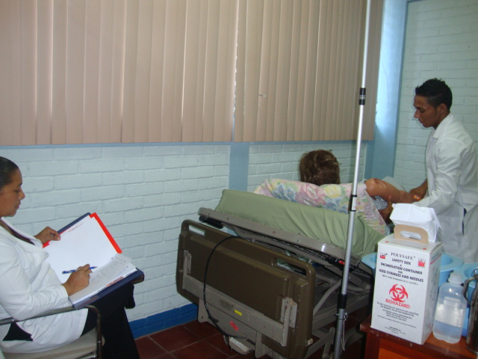
Agenda
Antecedentes y propósito
Metodología
Resultados
Fortalezas, Debilidades y Expectativas
Recomendaciones
Preguntas y Reflexiones

Slide 7
Metodología
Universo:
Conformado por 314 estudiantes de 9 escuelas de enfermería, las cuales 8 fueron del último año de la carrera de Licenciatura en Enfermería y Técnico Superior y una escuela de segundo año del Técnico Superior.
Dos escuelas (Bluefields y Puerto Cabezas) de la Costa Atlántica no participaron por limitaciones de recursos económicos
Tres escuelas no participaron por encontrarse en procesos de firmas de convenios.
Muestra:
Tomada de la población de 314 estudiantes
Definida de forma estratificada aleatoriamente por escuela utilizando un nivel de confianza del 90% y un intervalo de error del 10%, lo que resultó en una muestra total de 211 estudiantes de los cuales asistieron 210 estudiantes a la evaluación.

Slide 8
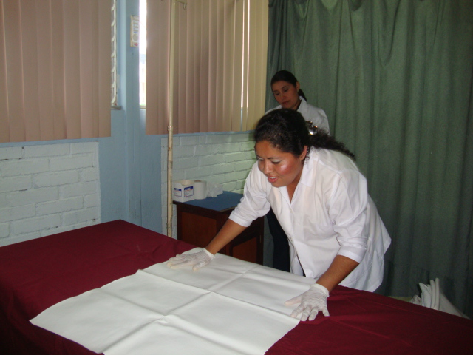
Agenda
Antecedentes y propósito
Metodología
Resultados
Fortalezas, Debilidades y Expectativas
Recomendaciones
Preguntas y Reflexiones

Slide 9
Resultados
Hubo una mejora significativa en las habilidades de los estudiantes en casi todas las destrezas, sobre todo en la higiene del paciente mejorando en un 30.2%, arreglo de cama ocupada en un 46.1% y baño en cama 14.2%.

Slide 10
Resultados
Hubo una mejora significativa en las habilidades de los estudiantes en casi todas las destrezas, sobre todo en la higiene del paciente mejorando en un 30.2%, arreglo de cama ocupada en un 46.1% y baño en cama 14.2%.
Comparación de Resultados 2011 vs. 2013
 | Resultados 2011 |  |  |  | Resultados 2013
 | Muestra | Total |  |  | Muestra | Total |  |  | Mejora
Grupo de Destrezas | N | Promedio | Rango |  | N | Promedio | Rango
1 - Manejo Riesgos | 10 | 75.2% | 50%-100% |  | 15 | 88.5% | 76%-100% |  | 13.3%
2 - Campo Estéril | 10 | 80.5% | 52%-98% |  | 16 | 79.8% | 48%-97% |  | -0.7%
3 - Signos Vitales | 13 | 89.9% | 72%-100% |  | 14 | 87.0% | 68%-100% |  | -2.9%
4 - Presión Arterial | 13 | 77.2% | 64%-94% |  | 11 | 90.2% | 77%-100% |  | 13.0%
5 - Cama Ocupada | 10 | 32.4% | 12%-76% |  | 9 | 78.5% | 35%-100% |  | 46.1%
6 - Movilización | 12 | 40.3% | 8%-76% |  | NA | NA | NA
7 - Posiciones | 12 | 51.3% | 30%-90% |  | NA | NA | NA
8 - Venda Elástica | 10 | 46.2% | 8%-88% |  | NA | NA | NA
9 - Higiene | 12 | 57.5% | 32%-90% |  | 10 | 87.7% | 77%-97% |  | 30.2%
10 - Baño | 12 | 44.0% | 22%-76% |  | 8 | 58.2% | 0%-93% |  | 14.2%

Slide 11
RESULTADOS POR DESTREZA 2013

Slide 12
Resultados
Las Escuelas con una calificación satisfactoria (escala mayor de 80%) fueron: La Trinidad, UPOLI Managua, León, Matagalpa, Rivas y Boaco.
Las escuelas con menor porcentaje fueron Jinotepe, Ocotal y Estelí.

Slide 13
Resultados
Resultados por Escuela 2013
 | Resultados 2013
 | Muestra | Promedio x Conglomerado
Escuela | N
La Trinidad | 27 | 89.9%
Managua | 20 | 88.5%
Leon | 25 | 87.9%
Matagalpa | 21 | 85.6%
Rivas | 18 | 80.8%
Boaco | 20 | 80.3%
Jinotepe | 33 | 71.0%
Ocotal | 24 | 69.7%
Esteli | 22 | 68.0%
 | Escala | Criterios
 | 80 a 100 | Satisfactorio
 | 70 a 79 | Regular
 | 0 a 69 | No satisfactorio
Es importante señalar que por la selección al azar de cada conglomerado no hubo una distribución equitativa del número de veces que realizaron el mismo conglomerado por escuela y en ciertos casos algunas escuelas realizaron conglomerados más complejos. Por lo cual los promedios podrían variar si la distribución hubiese sido de manera equitativa, aunque no significativamente.

Slide 14
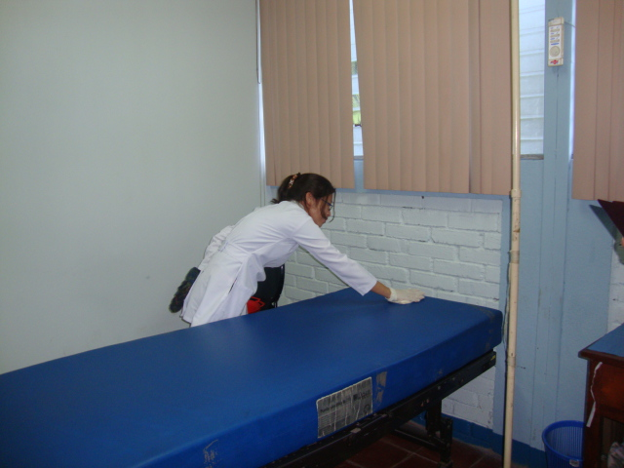
Agenda
Antecedentes y propósito
Metodología
Resultados
Fortalezas, Debilidades y Expectativas
Recomendaciones
Preguntas y Reflexiones

Slide 15
Fortalezas
La disciplina y apropiación de los docentes manteniendo la motivación en los estudiantes.
Interés de los estudiantes en el reforzamiento de las destrezas en el laboratorio, realizando sus prácticas fuera de horarios establecidos en los programas de asignatura.
Estrategias utilizadas por algunas directoras utilizando horarios de prácticas clínicas hospitalarias para las prácticas de DBE en los laboratorios.
La excelente planificación, organización de escenarios, participación de la mayoría de los estudiantes programados.
Apoyo en todos los procesos de la preparación por directora o coordinador de carrera.
Permanencia de los docentes actualizados en la mayoría de las Escuelas.
Se contó con los recursos básicos para las prácticas.
La multiplicación de pares estudiantiles ayudó a afianzar los conocimientos de los estudiantes como estrategias utilizadas para el autoestudio.
Facilitación de las listas de chequeos a estudiantes para su práctica en laboratorio y autoestudio.

Slide 16
Debilidades
Poca asistencia de los estudiantes a las prácticas de laboratorio según lo programados, en una Escuela la participación fue del 50%.
Poco interés de algunos estudiantes durante la multiplicación de las DBE.
Falta de autoestudio de algunos estudiantes, evidenciándose durante la multiplicación de las DBE.
Falta de docentes que guíen la práctica de laboratorio en algunas Escuelas.
Falta de apropiación de DBE por los docentes actualizados en algunas Escuelas.
Falta de docentes fijos para los reforzamientos y el seguimiento de las DBE dificultando la motivación, el aprendizaje, el autoestudio y la disciplina de los estudiantes.
Falta de apoyo en la organización y seguimiento de las prácticas de laboratorio por algunos directores.

Slide 17
Debilidades cont.
Falta de recursos básicos para la organización de los diferentes escenarios para la práctica en laboratorio.
En una de las escuelas no se realizó la multiplicación de pares estudiantiles lo que no ayudó a afianzar los conocimientos de los estudiantes.
Falta de planificación, organización interna y comunicación efectiva para la multiplicación y seguimiento de las DBE en el laboratorio de algunas escuelas.
Las facilitadoras multiplicaron todas las DBE a los estudiantes en una escuela debido a que los docentes actualizados no pudieron asistir.
Una escuela no logró cumplir con todo el proceso de multiplicación y seguimiento de DBE debido a las múltiples actividades académicas de los docentes actualizados en DBE.

Slide 18
Expectativas durante la Evaluación
Nuestras expectativas en la mayoría de escuelas resultaron conforme a lo esperado, las escuelas que sobresalieron con mayor rendimiento fueron las que presentaron mayores fortalezas durante los procesos y las que presentaron mayores dificultades se evidencian con menor rendimiento en la evaluación.
En una de las escuela se esperaba mayor rendimiento de las estudiantes por ser una de las más organizadas, docentes apropiadas del programa, directora accesible brindando apoyo en todos los procesos del fortalecimiento de las destrezas, la mayoría de las estudiantes observadas mostraron interés, dominio de las destrezas y participación activa.
En otra escuela se esperaba menor rendimiento de las estudiantes debido a las reprogramaciones constantes, falta de apoyo de docentes actualizados y otras situaciones presentadas durante los procesos. Sin embargo, las estudiantes mostraron interés y apropiación en las DBE evidenciándose en los resultados de la evaluación.

Slide 19
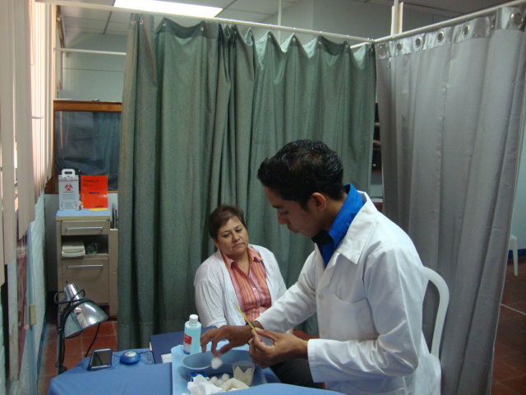
Agenda
Antecedentes y propósito
Metodología
Resultados
Fortalezas, Debilidades y Expectativas
Recomendaciones
Preguntas y Reflexiones

Slide 20
Recomendaciones
Dar a conocer los resultados de la Evaluación 2013 a todos los implicados (MINSA Central, SILAIS, UPOLI, Recintos, POLISALES y FAREM).
Mejorar manual de bolsillo incluyendo propósitos y principios; reproducir y distribuir a todos los estudiantes y docentes de las escuelas participantes en la iniciativa a inicio del año académico 2014.
Realizar un taller con los docentes multiplicadores de cada escuela para desarrollar nuevas estrategias para reforzar las debilidades en conceptos y principios claves identificados en los resultados de la evaluación como distal vs. proximal, estéril vs. limpio y principios de bioseguridad.

Slide 21
Recomendaciones cont.
Equipo de docentes apropiados del programa para motivar a los estudiantes al aprendizaje, autoestudio y fortalecimiento de sus prácticas en los laboratorios de enfermería.
Es importante establecer un mínimo de 4 escenarios de simulación equipados en cada escuela los cuales son: estación de enfermería, habitación del paciente, sala de expulsivo y sala de hospitalizado. Notamos que en ciertas escuelas los estudiantes no realizaron satisfactoriamente la destreza ya que no cuentan con equipos y materiales de reposición periódica para la práctica.
Elaborar un plan anual de prácticas de DBE en los laboratorios de enfermería para los diferentes niveles académicos.
Apoyo institucional para la contratación de un recurso de enfermería en cada RUR para la conducción de las DBE.
Mayor seguimiento a las escuelas que presentaron más debilidades.

Slide 22
Recomendaciones cont.
Conformar y entrenar en cada escuela equipos de estudiantes monitores para trabajar en conjunto con docentes en las prácticas de evaluación formativas en los laboratorios de enfermería con el propósito de reforzar las DBE de forma continua y permanente. Para poder implementar esta acción es importante que los directores apoyen en mantener los laboratorios accesibles a los estudiantes y con horarios flexibles.
Docente exclusivo o accesible en el laboratorio de enfermería para el reforzamiento de las DBE de manera independiente y para el equipamiento de escenarios al ser solicitados por los estudiantes.
Mayor apoyo de los directores de las RUR a las jefas de área para el cumplimento del plan anual.
Mayor cumplimiento de los acuerdos del convenio por parte de directores en la participación de la planificación y ejecución de las actividades programadas.

Slide 23
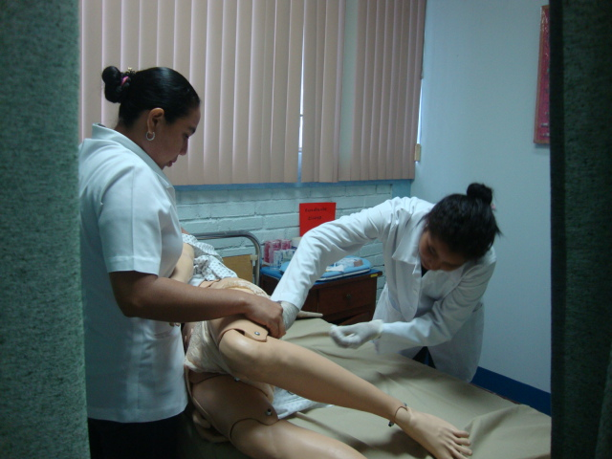
Agenda
Antecedentes y propósito
Metodología
Resultados
Fortalezas, Debilidades y Expectativas
Recomendaciones
Preguntas y Reflexiones

Slide 24
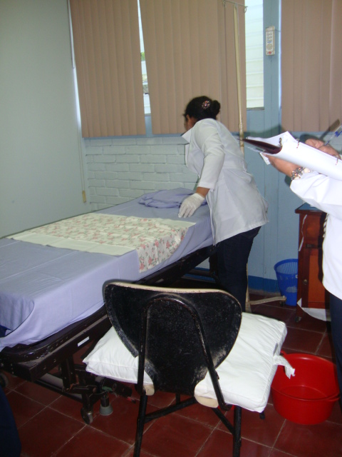
Preguntas Claves
Es el momento de escuchar sus apreciaciones
¿Que piensan sobre las posibles recomendaciones/nuevas estrategias?

Slide 25
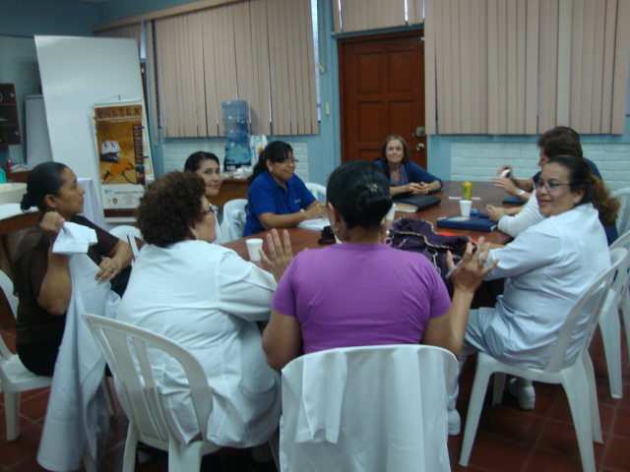
¿Observaciones o Sugerencias?

